Slide 2
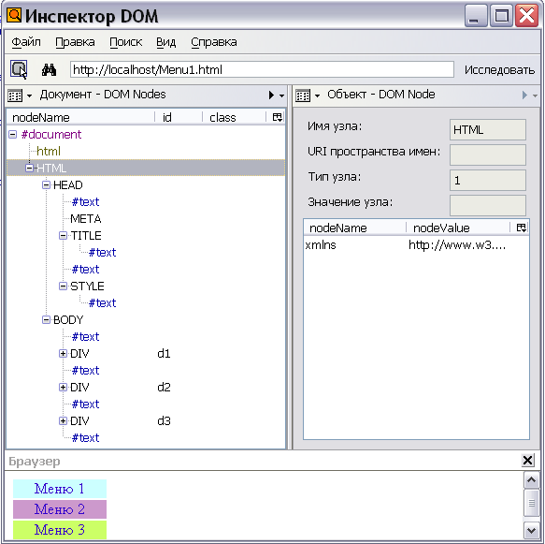
Определение
DOM – объектная модель документа с соответствующим прикладным программным интерфейсом (API).
У каждого текстового блока имеется свой узел DOM – текстовый узел
В интерфейсе DOM API имеются методы для ввода и удаления отдельных элементов DOM

Slide 3
Узлы DOM
Объектную модель документа можно разделить на:
DOM:element – включает набор свойств и методов для всех элементов документа.
DOM:window - объект window и все что с ним связано.
DOM:document – свойства и методы объекта "документ".
DOM:event – набор свойств и методов событий, которые наступают при возникновении какого-либо события вышеперечисленных объектов.
DOM:range – доступ к методам и свойствам областей.
DOM:style – изменения свойств объектов.
DOM:selection – работа с выделенными фрагментами текста, изображений.

Slide 4
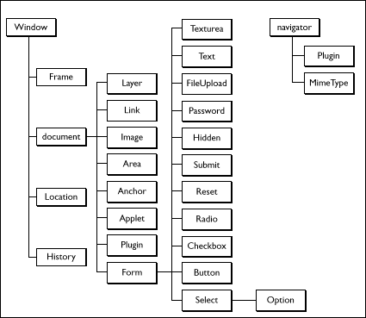
Элементы DOM

Slide 5
Объектная модель JavaScript
Все объекты можно разделить на три группы:
Объекты браузера (зависимые от браузера объекты: window (окно), location (местоположение) и history (история)).
Внутренние, или встроенные, объекты языка JavaScript (включают простые типы данных, такие как строки (string), математические константы (math), дата (date) и другие)
Объекты, связанные с тегами языка HTML (соответствуют тегам, которые формируют текущий документ; включают такие элементы как гиперсвязи и формы).

Slide 6
Методы и свойства объектов
С объектами JavaScript связаны методы, которые позволяют управлять этими объектами, а также, в некоторых случаях, менять их содержимое. Кроме того, в языке JavaScript имеется возможность создавать свои методы объектов. При использовании метода объекта, нужно перед именем метода указать имя объекта, к которому он принадлежит.
document.write()
Все стандартные объекты языка JS имеют свойства. Например, bgColor объекта document:
document.bgColor

Slide 7
Методы объекта Window
alert() - вывод на экран текстовое сообщение;
open() - открытие окна ;
close() – закрытие окна;
confirm() - вывод на экран окна сообщения с кнопками Yes и No (возвращает true или false, в зависимости от нажатой кнопки); prompt() - выводит на экран диалоговое окно с полем ввода. Метод
setTimeout() устанавливает в текущем окне обработку событий, связанных с таймером; clearTimeout() отменяет обработку таких событий.

Slide 8
Навигация по дереву документа
Доступ к конкретному элементу (по id)
var oList = document.getElementById("components")
Доступ по имени дескриптора:
var oLiList = document.getElementsByTagName(“LI")
Ссылка на родительский элемент
<DIV> <UL ID="components"> <LI>HTML</LI> <LI>CSS</LI> <LI>Javascript</LI> </UL> </DIV>
var oParent = oList.parentNode
Обращение к дочерним элементам:
var oItem1 = oList.childNodes[1]
Следующий/предыдущий узел того же уровня:
oList.firstChild.nextSibling oList.childNodes[2].previousSibling

Slide 9
Свойства-характеристики узлов
nodeType (только для чтения) – возвращает тип узла ( 1, 2, 3, 8, 9, 10, 11 для узлов, соответствующих тэгу, атрибуту, тексту, комментарию, документу, DTD, фрагменту, соответственно).
nodeName (только для чтения) возвращает имя HTML тэга, которому соответствует данный узел, например,P для параграфа илиUL для ненумерованного списка. Для узлов-атрибутов nodeName возвращает название атрибута, а для тестовых узлов возвращает#text.
nodeValue (только текстовые узлы) - хранит содержание текстового узла. Для элементов возвращает null, а для атрибутов -- значение атрибута
oList.nodeType
oList.nodeName

Slide 10
Создание новых узлов
Создание нового элемента определённого типа:
var nl = document.createElement(tagName)
var oItem = document.createElement("LI")
Создание текстового элемента:
<LI>XML</LI>
var oText = document.createTextNode(text)
var oText = document.createTextNode("XML")

Slide 11
Редактирование дерева документа
appendChild() – вставка в конец
oItem.appendChild(oText); oList.appendChild(oItem)
insertBefore() – вставка в определённое место коллекции
var oBrother = oList.firstChild.nextSiblingoList.insertBefore(oItem, oBrother)
cloneNode() – клонирование узла
var oClone = oList.cloneNode(true)
<LI>XML</LI>
replaceChild() и replaceNode() - замещение дочернего/текущего узла:
removeChild() и removeNode() – удаление дочернего/ текущего узла:
var oRemovedItem = oList.removeChild(oList.lastChild)

Slide 12
Редактирование дерева документа (1/2)
<script language="JavaScript" type="text/javascript">
var nr = 1;
function addItem() {
var list = document.getElementById("list");
var newNode = document.createElement("li");
nr++;
var newTextNode = document.createTextNode("Item " + nr);
newNode.appendChild(newTextNode);
list.replaceChild(newNode, list.firstChild);
}
</script>
<ul id="list"><li>Item 1</li></ul>
<input type="button" onclick="addItem();" value="Replace item" />

Slide 13
Работа с атрибутами элементов
createAttribute() – создаёт узел-атрибут
setAttribute() – устанавливает атрибут
removeAttribute() – удаляет атрибут
getAttribute() – возвращает значение атрибута
oNode.id= "newItem" oNode.setAttribute("id","newItem")

Slide 14
Реагирования на события JavaScript
С помощью атрибута HTML:
<body onload=“xyz();”>
С помощью атрибута onXXX, доступного в Java Script:
window.onload = xyz;
С помощью методов добавления событий:
attachEvent() – для IE (используется обозначение события “onXXX”);
узел. attachEvent(type, listener)
addEvantListner() – для всех остальных браузеров (используется обозначение события “XXX”)
узел.addEventListener(type, listener, useCapture)

Slide 15
Реагирования на события JavaScript (1/2)
<script language="JavaScript" type="text/javascript">
function eventHandler() {
window.alert("Event fired!");
}
window.onload = function() {
var button = document.getElementById("eventButton");
if (button.addEventListener) {
button.addEventListener("click", eventHandler, false);
} else if (button.attachEvent) {
button.attachEvent("onclick", eventHandler);
}
};
</script>
<input type="button" id="eventButton" value="Click me!" />

Slide 16
Удаление обработчиков событий
Для IE:
detachEvent()
Для всех остальных браузеров:
removeEventListner()
узел.removeEventListener(type, listener, useCapture)
document.removeEventListener("click", mouseClick, true);

Slide 17
Всплытие и перехват событий событий
В IE происходит всплытие событий (событие запускается сначала из того элемента, где оно наступает, а затем оно всплывает вверх по структуре модели DOM).
W3C (Mozilla, Safari, Konqueror, Opera) события сначала погружаются вниз до целевого элемента, а затем всплывают вверх.
При вводе процесса перехватывания событий в качестве третьего параметра addEventListener можно указать порядок перехвата события.
После перехвата события, его погружение можно прекратить:
В IE – window.event.cancelBuble = false;
В модели W3C – e.stopPropagation.

Slide 18
События
Имя события | Атрибут HTML | Условие возникновения события
Blur | onBlur | Потеря фокуса ввода элементом формы
Change | onChange | Изменение содержимого поля ввода иди области текста, либо выбор нового элемента списка
Click | onClick | Щелчок мыши на элементе формы или гиперсвязи
Focus | onFocus | Получение фокуса ввода элементом формы
Load | onLoad | Завершение загрузки документа

Slide 19
События (1/2)
Имя события | Атрибут HTML | Условие возникновения события
MouseOver | onMouseOver | Помещение указателя мыши на гиперсвязь
MouseOut | onMouseOut | Помещение указателя мыши не на гиперсвязь
Select | onSelect | Выделение текста в поле ввода или области текста
Submit | onSubmit | Передача данных формы
Unload | onUnload | Выгрузка текущего документа и начало загрузки нового

Slide 20
Java Script и CSS
В Java Script имеется возможность задавать любые команды CSS.
В Java Script используется смешанное написание.
Например,чтобы обратиться к свойству font-weight, нужно указать fontWeight.

Slide 21
Доступ к стилям
Доступ к стилям осуществляется через свойство style:
<script language="JavaScript" type="text/javascript">
function makeBold() {
document.getElementById("para").style.fontWeight = "bold";
window.setTimeout("makeLighter();", 1000);}
function makeLighter() {
document.getElementById("para").style.fontWeight = "lighter";
window.setTimeout("makeBold();", 1000);}
window.onload = makeBold;
</script>
<p id="para">CSS and JavaScript</p>

Slide 22
Доступ к классам
Доступ к классам осуществляется через свойство className:
<script language="JavaScript" type="text/javascript">
function makeBold() {
document.getElementById("para").className = "strong";
window.setTimeout("makeLighter();", 1000);}
function makeLighter() {
document.getElementById("para").className = "weak";
window.setTimeout("makeBold();", 1000);}
window.onload = makeBold;</script>
<style type="text/css">
.strong { font-weight: bold; }
.weak { font-weight: lighter; }
</style>
<p id="para">CSS and JavaScript</p>

Slide 23
Доступ к отдельным таблицам стилей
Доступ к конкретной таблице стилей можно получить с помощью порядкового номера таблицы стилей в качестве индекса массива stylesheets.
<script language="JavaScript" type="text/javascript">
function makeBold() {
document.styleSheets[0].disabled = false; document.styleSheets[1].disabled = true;
window.setTimeout("makeLighter();", 1000);}
…

Slide 24
Исчезновение содержимого страницы
Для этого нужно воспользоваться свойством visibility
<script language="JavaScript" type="text/javascript">
function showHide(show, hide) {
document.getElementById(show).style.visibility = "visible";
document.getElementById(hide).style.visibility = "hidden";
}
</script>
…

